Slide 1
電腦視覺原理及應用簡介
Lab2
Enhancement

Slide 2
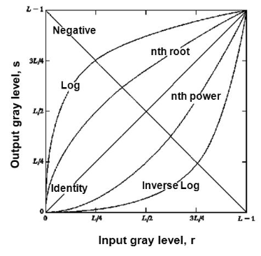
Point Processing: Gray-level transformation function
S=r
Notes:
S = L-1-r [影像反像]
S = c log(1+r) [對比調整 – 強化暗部]
S = r [輸入即輸出]
S為輸出之灰度值
R為輸入之灰度值
L為灰度最大值(常為256)
C為倍率

Slide 3
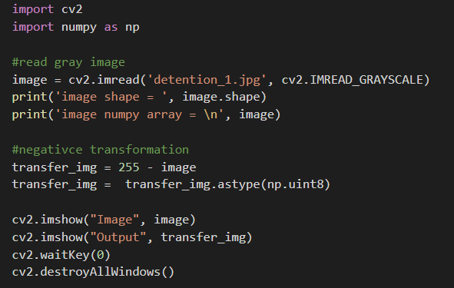
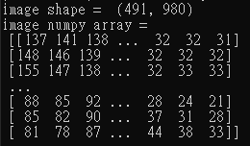
1.Negative transformation
S = L - 1 - r
Notes:
以 cv2.imread 讀進來的資料，會儲存成一個 NumPy 的陣列
灰度值範圍一般從0到255，白色為255，黑色為0

Slide 4
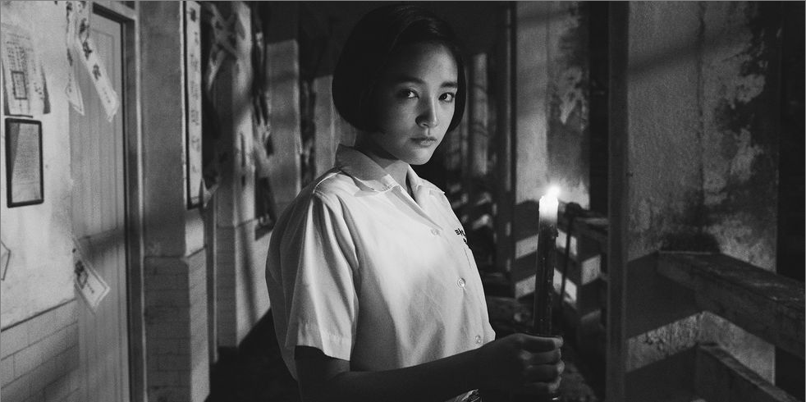
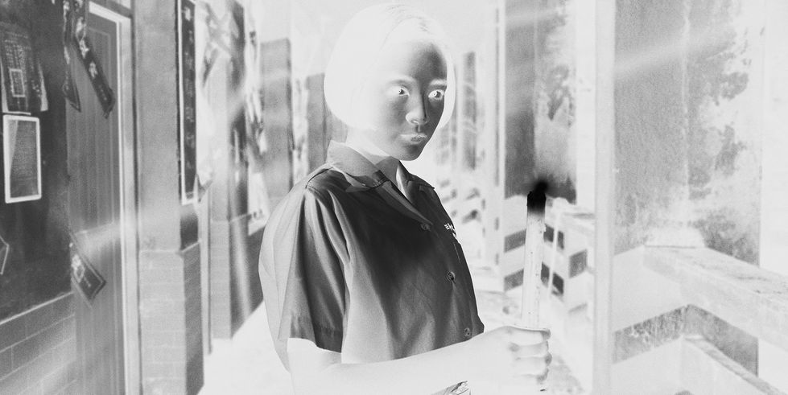
Negative transformation-Demo

Slide 5
2.Log transformation
S = c * log (1 + r)
R = input pixel value
C = scaling constant
S = output pixel value
The value of ‘c’ is chosen such that we get the maximum output value corresponding to the bit size used. So, the formula for calculating ‘c’ is :
c = 255 / (log (1 + max_input_pixel_value))
Notes:
變換用於擴展暗像素的值並壓縮亮像素的值。

Slide 6
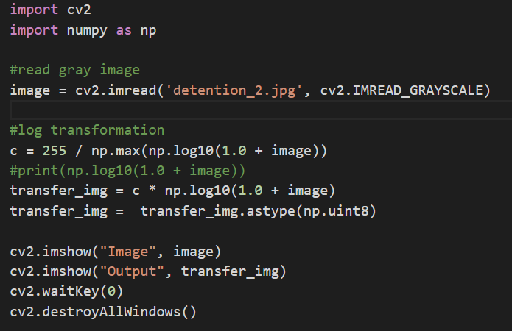
2.Log transformation
S = c * log (1 + r)

Slide 7
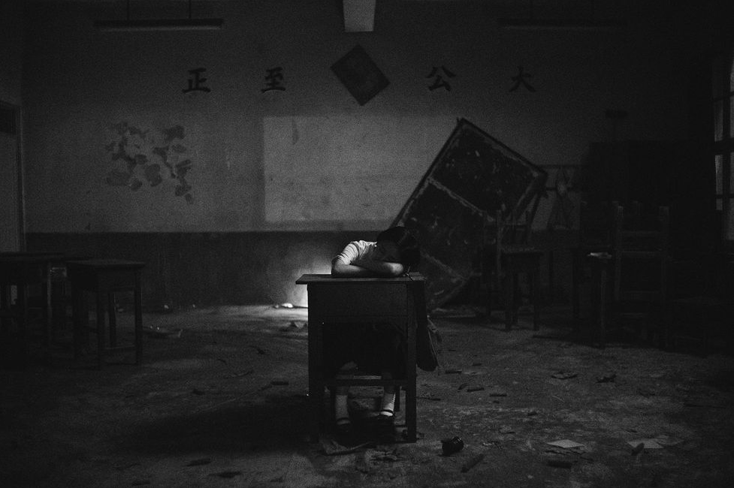
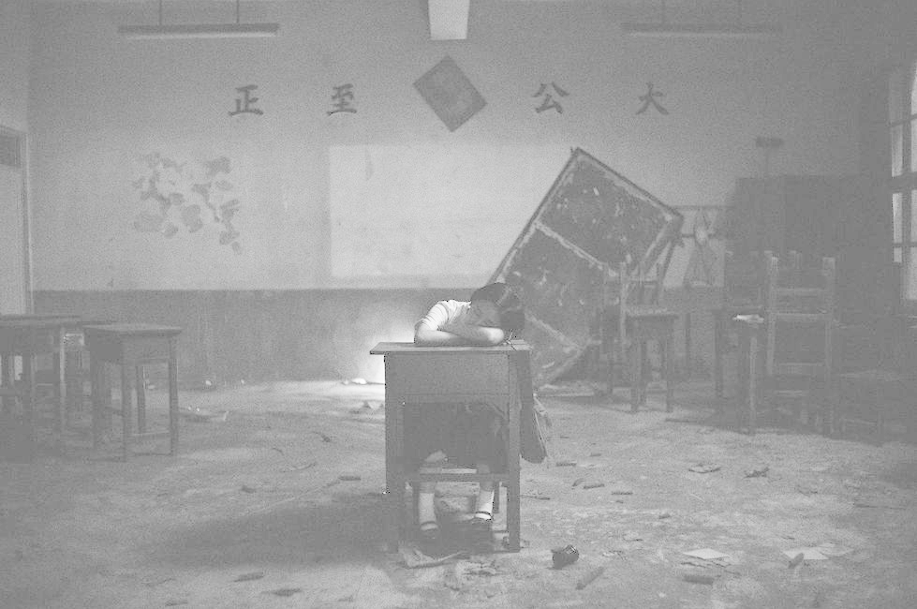
Log transformation-Demo

Slide 8
Assignment
將彩色圖片變灰階後分一半，一邊負片轉換，一邊Log轉換，把轉換結果寫出
完成請繳交程式碼與圖片，以學號命名壓縮檔
Hint :
transfer_img = image.copy()
抓出row跟column的值
對每個pixel做轉換
Negative transformation
Log transformation

Slide 9
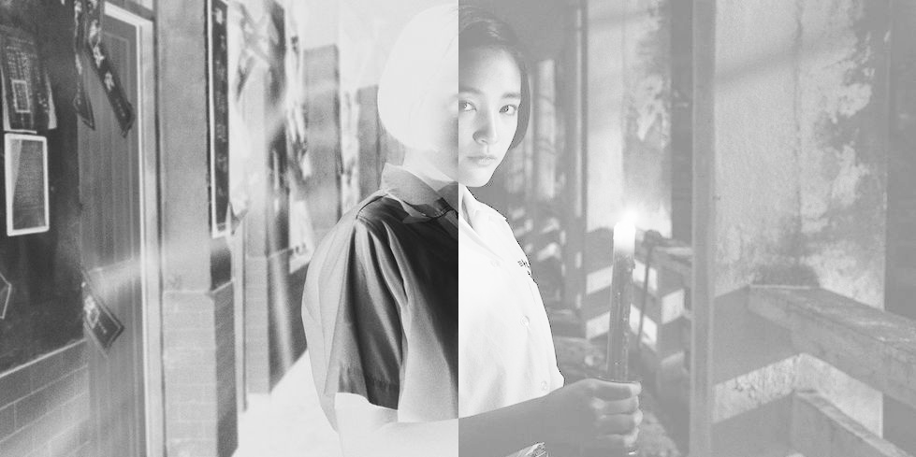
Demo

